Slide 1
第3 章 场效晶体管及其放大电路

Slide 2
场效晶体管是通过改变外加电压产生的电场强度来控制其导电能力的半导体器件。
它不仅具有双极型三极管的体积小、重量轻、耗电少、寿命长等优点，而且还具有输入电阻高、热稳定性好、抗辐射能力强、噪声低、制造工艺简单、便于集成等特点。因而，在大规模及超大规模集成电路中得到了广泛的应用。
根据结构和工作原理不同,场效晶体管可分为两大类:结型场效晶体管(JFET)和绝缘栅型场效晶体管(IGFET)。

Slide 3
要求：
1、掌握场效应管的分类、特点、特性曲线及参数，了解其结构、工作原理。
2、掌握场效应管放大电路的分析方法和指标计算。

Slide 4
场效晶体管分类：
N沟道
JFET
（耗尽型）
P沟道
结型
FET
N沟道
场效晶体管
增强型
MOSFET
P沟道
(IGFET)
N沟道
绝缘栅型
耗尽型
P沟道

Slide 5

第3 章 场效晶体管及场效晶体管放大电路
3.1 结型场效晶体管
3.2 绝缘栅型场效晶体管
3.3 各种场效晶体管的比较
3.4 场效晶体管放大电路

Slide 6
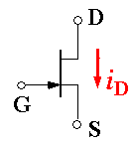
3. 1 结型场效晶体管
一、结构
符号
D
漏极
耗尽层(PN 结)
P 型区
栅极
N型沟道
在漏极和源极之间加上一个正向电压，N 型半导体中多数载流子电子可以导电。
G
P⁺
P⁺
N
导电沟道是 N 型的，称 N 沟道结型场效晶体管。
N型硅棒
S
源极

Slide 7
P 沟道场效晶体管
P 沟道场效晶体管是在 P 型硅棒的两侧做成高掺杂的 N 型区(N+)，导电沟道为 P 型，多数载流子为空穴。
D
P型沟道
N⁺
N⁺
D
G
G
S
S
符号
P 沟道结型场效晶体管结构图

Slide 8
二、结型场效晶体管工作原理
N 沟道结型场效应管用改变 U_{GS} 大小来控制漏极电流 I_{D} 的。(VCCS)
漏极
D
*在栅极和源极之间加反向电压，耗尽层会变宽，导电沟道宽度减小，使沟道本身的电阻值增大，漏极电流 I_{D} 减小，反之，漏极 I_{D} 电流将增加。
耗尽层
栅极
N型沟道
G
P⁺
P⁺
N
*耗尽层的宽度改变主要在沟道区。
S
源极

Slide 9
二、结型场效晶体管工作原理
根据其结构，它只能工作在反偏条件下，N沟道管加负栅源电压， P沟道管加正栅源电压，否则将会出现栅流。
① U_{GS}对沟道的控制作用
当U_{GS}=0时，沟道最宽，沟道电阻最小，在U_{DS}的作用下N沟道内的电子定向运动形成漏极电流I_{D},此时最大。
D
I_{D}
当U_{GS}＜0时
→
→
N
PN结反偏
耗尽层加厚
沟道变窄
→
沟道电阻变大
→
I_{D}变小
P⁺
P⁺
G
U_{DS}
U_{GS}继续减小，沟道继续变窄， I_{D}继续变小。
U_{GS}
当沟道夹断时,I_{D}减小至0，此时对应的栅源电压U_{GS}称为夹断电压U_{GS(off)} 。
S
对于N沟道的JFET，U_{PGS(off)} <0。

Slide 10
二、结型场效晶体管工作原理
② U_{DS}对沟道的控制作用
当U_{GS}=0时，
U_{DS}↑
→
I_{D} ↑
G、D间PN结的反向电压增加，使靠近漏极处的耗尽层加宽，沟道变窄，从上至下呈楔形分布。
D
I_{D}
N
当U_{DS}增加到使U_{GD}=U_{GS(off)} 时，在紧靠漏极处出现预夹断。
P⁺
P⁺
G
U_{DS}
U_{GS}
此时U_{DS} ↑
→
夹断区延长
S
→
沟道电阻↑
→
I_{D}基本不变

Slide 11
二、结型场效晶体管工作原理
③U_{GS}和U_{DS}同时作用时
当U_{P} <U_{GS}<0 时，
D
I_{D}
导电沟道更容易夹断，
N
对于同样的U_{DS} ， I_{D}的值比U_{GS}=0时的值要小。
P⁺
P⁺
G
U_{DS}
U_{GS}
在预夹断处
S
U_{GD}=U_{GS}-U_{DS} =UP

Slide 12
综上分析可知
沟道中只有一种类型的多数载流子参与导电，
所以场效应管也称为单极型三极管。
JFET栅极与沟道间的PN结是反向偏置的，因
此i_{G}≈0，输入电阻很高。
JFET是电压控制电流器件，i_{D}受u_{GS}控制
JFET是利用PN结反向电压对耗尽层厚度的控制，来改变导电沟道的宽窄，从而控制漏极电流的大小。
预夹断前i_{D}与u_{DS}呈近似线性关系；预夹断后，i_{D}趋于饱和。
# 为什么JFET的输入电阻比BJT高得多？

Slide 13
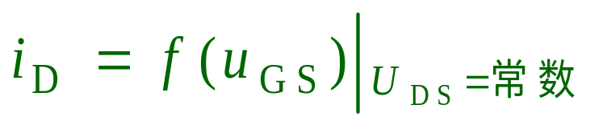
三、结型场效晶体管的特性曲线
1. 转移特性(N 沟道结型场效应管为例)
+
mA
i_{D}
₋
u_{GS} = 0 ，i_{D} 最大；u_{GS} 愈负，i_{D} 愈小；u_{GS} = U_{P} ，i_{D} ≈ 0。
i_{D}
G
D
+
V_{DD}
I_{DSS}
S
V
U_{DS}
+
₋
V
u_{GS}
₋
U_{P}
O u_{GS}
夹断电压 U_{P} (I_{D} = 0 时的 U_{GS})
两个重要参数
饱和漏极电流 I_{DSS}(U_{GS} = 0 时的 I_{D})

Slide 14
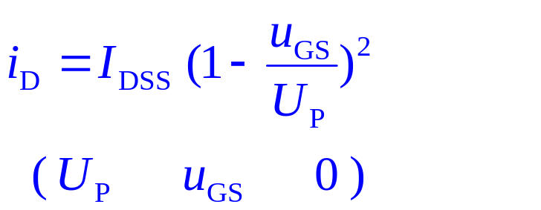
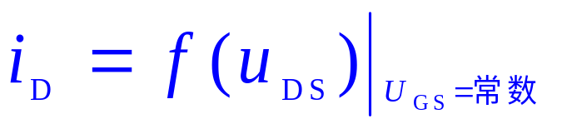
三、结型场效晶体管的特性曲线
结型场效应管转移特性曲线的近似公式：
I_{D}/mA
I_{DSS}
≤
≤
U_{P}
O u_{GS}/V
2. 输出特性曲线
当栅源 之间的电压 U_{GS} 不变时，漏极电流 i_{D} 与漏源之间电压 u_{DS} 的关系，即

Slide 15


输出特性（漏极特性）曲线
预夹断轨迹
i_{D}/mA
恒流区
+
可变电阻区
mA
i_{D}
U_{GS} = 0V
₋
I_{DSS}/V
-1
G
D
-2
+
V_{DD}
击穿区
-3
S
V
U_{DS}
-4
+
₋
V_{GG}
u_{GS}
-5
V
-6
₋
夹断区
-7
O
u_{DS} /V
漏极特性也有三个区：可变电阻区、恒流区和夹断区。

Slide 16
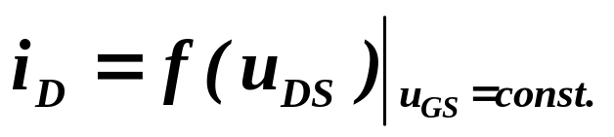
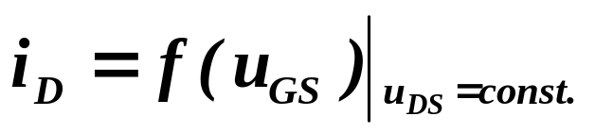
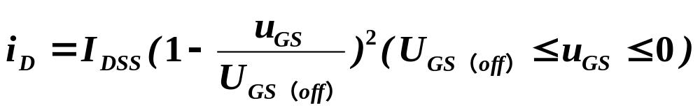
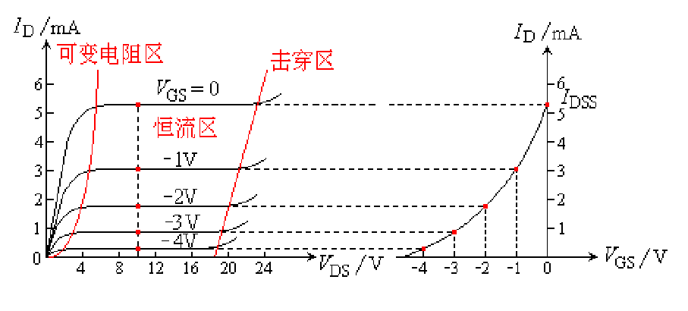
(1) 输出特性
(2) 转移特性
U_{GS(off)}
# JFET有正常放大作用时，沟道处于什么状态？

Slide 17
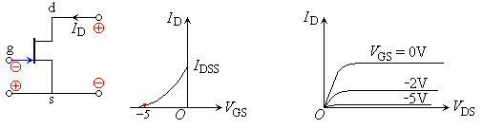
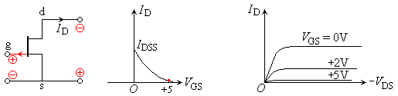
N
沟
道
耗
尽
型
结型场效应管
P
沟
道
耗
尽
型

Slide 18
3. 2 绝缘栅场效晶体管MOSFET
Metal-Oxide Semiconductor Field Effect Transistor
由金属、氧化物和半导体制成。称为金属-氧化物-半导体场效应管，或简称 MOS 场效应管。
特点：输入电阻可达10¹⁰Ω(有资料介绍可达10¹⁴Ω）以上。
增强型
N 沟道
耗尽型
类型
增强型
P 沟道
耗尽型
U_{GS} = 0 时漏源间存在导电沟道称耗尽型场效应管；
U_{GS} = 0 时漏源间不存在导电沟道称增强型场效应管。

Slide 19
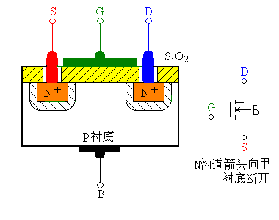
3. 2 绝缘栅场效晶体管MOSFET
一、N沟道增强型MOS场效晶体管
源极S→发射极E
绝缘栅极G→基极B
电极—金属
绝缘层—氧化物
基体—半导体
因此称之为MOS管
1.结构
漏极D→集电极C
衬底B

Slide 20
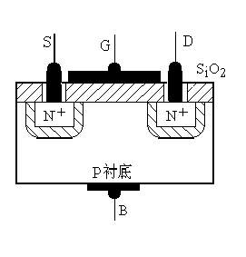
2.工作原理
一方面
当U_{GS}=0V时，漏源之间相当两个背靠背的PN结，无论U_{DS}之间加什么电压都不会在D、S间形成电流i_{D}，即i_{D}≈0。
当U_{GS}较小时，虽然在P型衬底表面形成一层耗尽层，但负离子不能导电。
当U_{GS}=U_{GS(th)}时, 在P型衬底表面形成一层电子层，形成N型导电沟道，在U_{DS}的作用下形成i_{D}.
U_{DS}
U_{GS}
i_{D}
+
+
+
+
+
+
+
+
-
-
-
-
-
-
-
-
MOSFET是利用栅源电压的大小，来改变半导体表面感生电荷的多少，从而控制漏极电流的大小。
当U_{GS}>U_{GS(th)}时, 沟道加厚，沟道电阻减少，在相同U_{DS}的作用下，i_{D}将进一步增加。
反型层
开始时无导电沟道，当在U_{GS}≥U_{GS(th)}时才形成沟道,这种类型的管子称为增强型MOS管

Slide 21
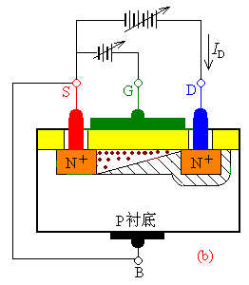
另一方面，U_{DS}对漏极电流I_{D}的控制作用
当U_{GS}＞U_{GS(th)}，且固定为某一值时，来分析漏源电压U_{DS}的不同变化对导电沟道和漏极电流I_{D}的影响。
U_{DS}=U_{DG}＋U_{GS}
=－U_{GD}＋U_{GS}
U_{GD}=U_{GS}－U_{DS}
当U_{DS}为0或较小时，相当U_{GD}＞U_{GS(th)} ，此时U_{DS} 基本均匀降落在沟道中，沟道呈斜线分布。在U_{DS}作用下形成I_{D}。

Slide 22

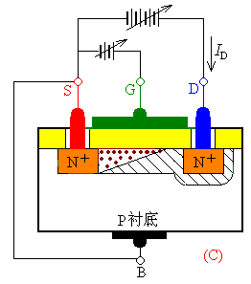
增强型MOS管
漏源电压U_{DS}对漏极电流I_{D}的控制作用
U_{GD}=U_{GS}－U_{DS}
当U_{DS}增加到使U_{GD}=U_{GS(th)}时，
这相当于U_{DS}增加使漏极处沟道缩减到刚刚开启的情况，称为预夹断。此时的漏极电流I_{D} 基本饱和。
当U_{DS}增加到U_{GD}<U_{GS(th)}时，
此时预夹断区域加长，伸向S极。 U_{DS}增加的部分基本降落在随之加长的夹断沟道上，I_{D}基本趋于不变。

Slide 23
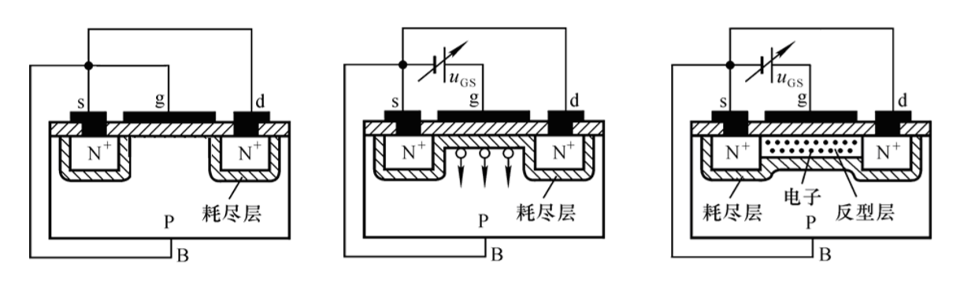
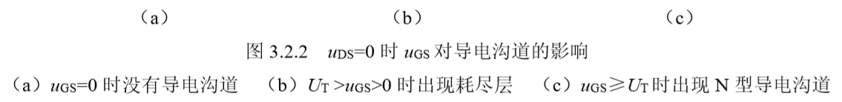
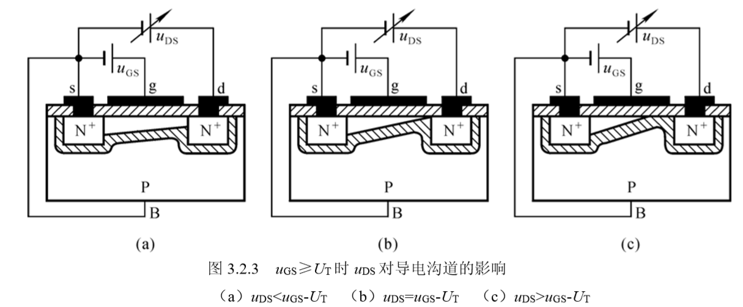

Slide 24
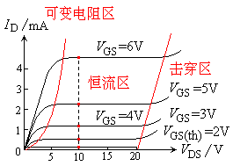
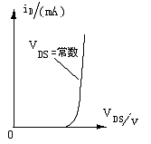
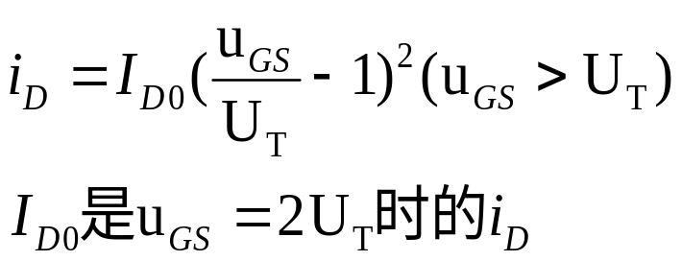
3.特性曲线
输出特性曲线
i_{D}=f(u_{DS})⏐u_{GS}=C
转移特性曲线
i_{D}=f(u_{GS})⏐u_{DS}=C
i_{D}(mA)
u_{GS}/V
u_{DS}(V)
当u_{GS}变化时，R_{ON}将随之变化，因此称之为可变电阻区
恒流区(饱和区)：u_{GS}一定时，i_{D}基本不随u_{DS}变化而变化。

